Slide 1
MUJERES RESILIENTES: PRIORIDADES DE AMÉRICA LATINA Y EL CARIBE EN EL MARCO DE ACCIÓN DE HYOGO POST 2015
PLATAFORMA REGIONAL PARA LA RRD DE LAS AMERICAS
GUAYAQUIL, 27 DE MAYO DE 2014
Ana Liz Flores y Katia Araujo

Slide 2
La RESILIENcIa coMUNITaRIa EN aMéRIca LaTINa y EL caRIbE
La Comisión Huairou, con el apoyo del Ministerio de Relaciones Exteriores de Noruega y la Agencia Sueca Internacional de Cooperación al Desarrollo (SIDA), coordinó la investigación- acción “Prioridades de Resiliencia Comunitaria en la Agenda post 2015 y en el Marco Acción de Hyogo (MAH2): Perspectivas de América Latina y el Caribe”.
El objetivo de la investigación-acción es llevar las prioridades y perspectivas de las comunidades locales a los debates de políticas públicas locales, regionales y globales, en particular aquellos en torno a la agenda del Marco Acción de Hyogo para el post 2015 y los Objetivos de Desarrollo Sostenible.

Slide 3
PLATAFORMA DE PRACTICANTES COMUNITARIAS EN aMéRIca LaTINa y EL caRIbE
Las organizaciones de base participantes y líderes en sus comunidades de esta investigación-acción son:
Espacio Feminista (Brasil)
Movimiento de Mujeres Luna Creciente (Ecuador)
Fundación Guatemala (Guatemala)
Wagucha (Honduras)
Groots Jamaica (Jamaica)
Unión de Cooperativas de Mujeres Las Brumas (Nicaragua)
Groots Perú (Perú)
Asociación Civil Rosa de Montaña (Venezuela).

Slide 4
TEMAS DE LA INVESTIGACIÓN-ACCIÓN
Considerando el punto de vista de las comunidades, las principales preguntas que la investigación-acción responde están relacionadas con:
El impacto de los desastres y el cambio climático en las comunidades de base.
La tenencia segura de la tierra como inicio de un proceso de sostenibilidad y desarrollo.
La seguridad alimentaria, la dependencia de la producción en zonas rurales y causas de impiden esa seguridad.
Tipo de soporte o apoyo externo han tenido las comunidades, quien lo ha dado y en qué consistió.
Definición de prioridades para la resiliencia comunitaria basadas en las recomendaciones de las comunidades de base a los gobiernos y organizaciones.

Slide 5
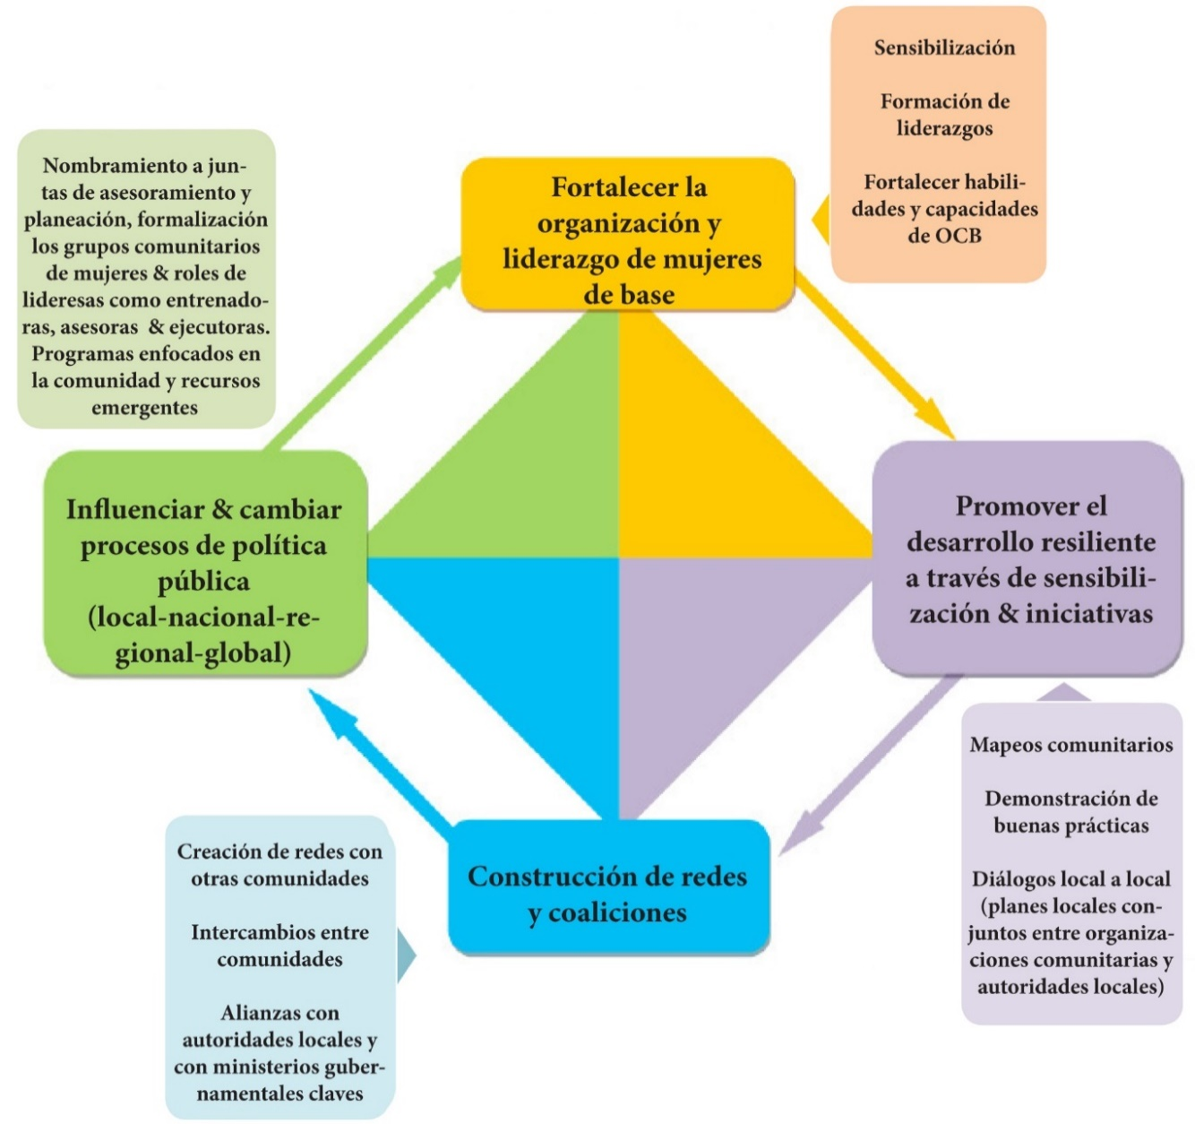
APORTES DE LAS MUJERES DE BASE EN LA CONSTRUCCIÓN DE LA CIUDAD RESILIENTE

Slide 6
METODOLOGÍA
Integración de metodología cuantitativa y cualitativa.
La investigación se centra en cuatro temas principales:
Las percepciones de lo que hace una comunidad resiliente
Acciones comunitarias para la construcción de resiliencia
Puntos de vista de otros actores en el apoyo a los grupos organizados de comunidades
Recomendaciones para el avance de las prioridades de resiliencia comunitaria.
8 países 189 análisis 402 encuestas 11.511 registros 18 Grupos Focales 2 Casos de estudio

Slide 7
RESULTADOS PRELIMINARES

Slide 8
AFECTACIÓN POR DESASTRES NATURALES lac

Slide 9
TIPO DE DESASTRES lac

Slide 10
IMPACTOS SIGNIFICATIVOS DE LOS DESASTRES Y EL CAMBIO CLIMÁTICO lac
92% dice que es evidente el cambio climático

Slide 11
Prioridades de la resiliencia comunitaria

Slide 12
Beneficios y/o logros de ser parte de una organización comunitaria

